Slide 1




APOYO JURÍDICO

Slide 2
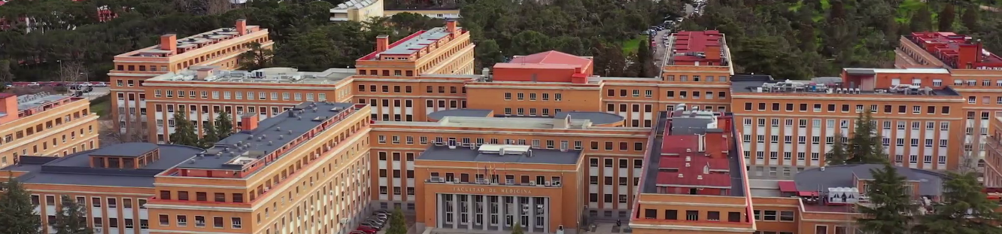
DIRECCIÓN
Jefatura de Servicio
DIRECCIÓN
Jefatura de Servicio
Contratos art. 83
Licitaciones Nacionales e Internacionales
Oficina Técnica
de Patentes
Cultura Científica
Valorización y Comercialización
Apoyo Jurídico
Contratos art. 83
Licitaciones Nacionales e Internacionales
Oficina Técnica
de Patentes
Cultura Científica
Valorización y Comercialización
Apoyo Jurídico
Proyectos Colaborativos
y de Fundaciones
Proyectos Colaborativos
y de Fundaciones
FEI
Propiedad Intelectual e Industrial
ETCU
FEI
Propiedad Intelectual e Industrial
ETCU
40.4431; -3.7233

Slide 3

Presentación
El equipo de Apoyo Jurídico de la Otri está formado por dos abogados especializados en Propiedad Intelectual e Industrial.
Desarrolla sus funciones siguiendo las directrices y bajo
a supervisión de la Dirección y Jefatura de la OTRI.
Su función principal es el asesoramiento jurídico en los procesos de transferencia a la sociedad del conocimiento generado por la Universidad.

Slide 4
Destinatarios:
Funciones
Personal docente e investigador de la UCM
Personal de la OTRI
Personal del vicerrectorado de investigación y transferencia
1
Servicio de asesoramiento jurídico en materia de propiedad intelectual e industrial.
Tipología de acuerdos:
Acuerdos de transferencia de tecnología: licencia de patentes, licencia de know-how, licencias de uso de software.
Acuerdos de transferencia de material (MTA)
Acuerdos de confidencialidad (NDA)
Acuerdos de cotitularidad
Contratos para la realización de proyectos I+D+i
Convenios de colaboración
Solicitud y constitución de ETCU: acuerdo de transferencia, pacto entre socios y convenios de colaboración entre la empresa y UCM
Objetivos:
Proteger los intereses y el patrimonio intangible de la UCM previamente a su transferencia a la sociedad.
Estudio y propuesta de resolución de
las cuestiones que puedan surgir con posterioridad a la transferencia.
Divulgación jurídica de la PI.

Slide 5
Funciones
Destinatarios:
Personal de la OTRI
Personal del vicerrectorado de investigación y transferencia
2
Servicio de asesoramiento
jurídico interno
Tipología de actuaciones:
Objetivos:
Elaboración de notas internas
Elaboración de informes jurídicos
Participación en la elaboración de procedimientos internos.
Elaboración de recursos y oposiciones administrativos
en relación a la actividad de la OTRI.
Necesidades de asesoramiento que presente tanto
la Dirección de la Oficina como la Jefatura de Servicio.
Diseño y planificación de actividades formativas jurídicas.
Proteger los intereses y el patrimonio intangible de la UCM
Resolución de consultas jurídicas internas

Slide 6
Tramitación
Recepción de consultas de los destinatarios de forma
electrónica a través del correo otrijur@ucm.es
La valoración emitida se realiza únicamente en base a la información y documentación que aportan los solicitantes haciéndose responsables de la veracidad y exactitud de lo aportado mediante la firma de una declaración responsable que facilita la Sección de Patentes y Contratos de la OTRI.
La firma de los acuerdos por parte de la Vicerrectora
de Investigación y Transferencia con competencias en
la materia por delegación del Rector, se realiza de forma electrónica por la Sección de Patentes y Contratos
de la OTRI.
El archivo de los acuerdos firmados se gestiona
en la Sección de Patentes y Contratos de la OTRI.
La consulta debe ir acompañada de todos los antecedentes necesarios para su estudio y valoración siendo el tiempo medio estimado de respuesta de 20 días hábiles que variará en función de si se cuenta con toda la información necesaria, así como de la complejidad del asunto y de la carga de trabajo del área.
Se ofrece una valoración jurídica y, en ciertos casos,
la revisión del texto del documento a firmar.

Slide 7

https://www.ucm.es/otri/love-the-ip
Divulgación jurídica “Love the IP”
Boletín informativo mensual sobre Propiedad Intelectual e Industrial (PI) elaborado por el equipo de Apoyo Jurídico de la OTRI.
Destinatarios:
Comunidad universitaria.
Objetivo:
Acercar la PI aportando información sencilla, actualidad
y datos curiosos. Se elaboran tres secciones (novedades legislativas, píldoras Informativas, casos de interés) y se informa de algún evento relevante.

